Slide 1


Vamos morar em Marte ?

Slide 2
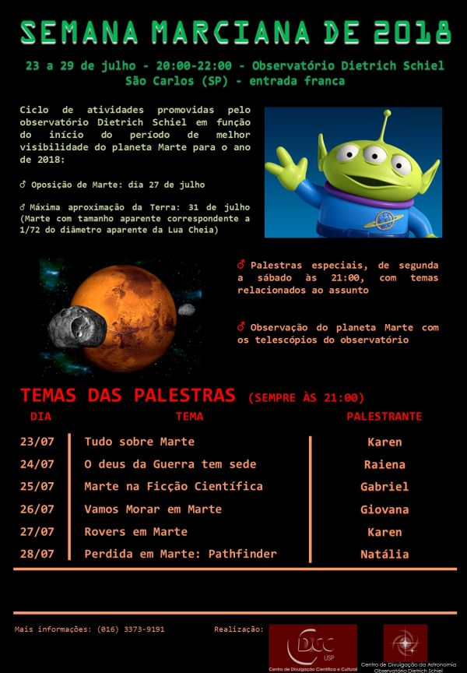

Slide 4
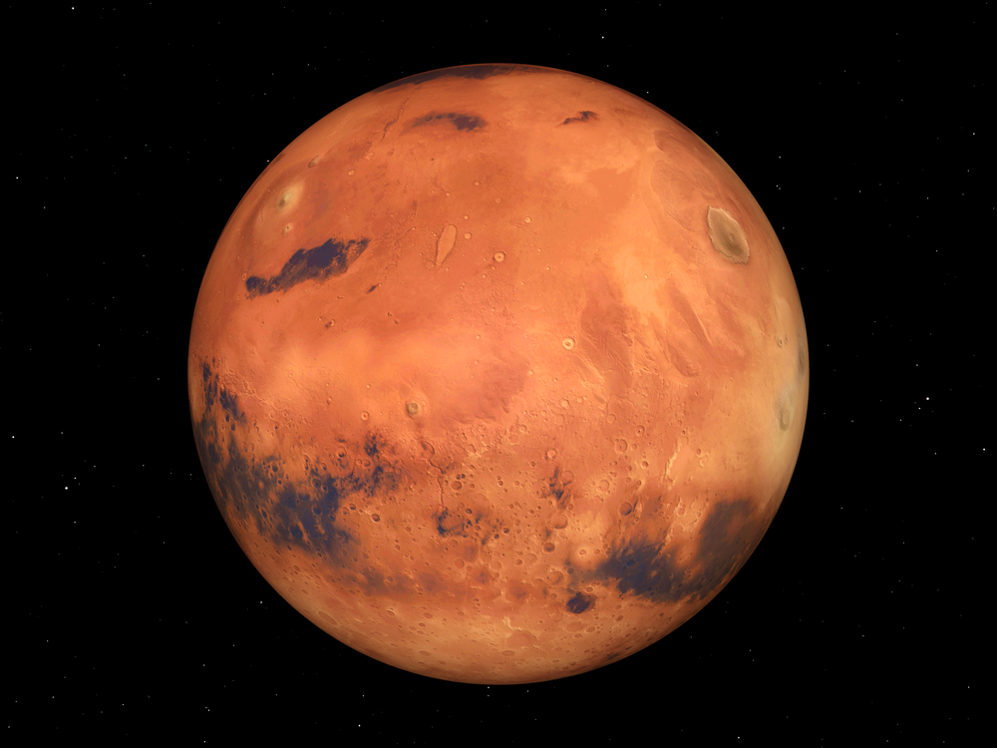
Porque Marte ?
Notes:
Sua presença foi notada no céu pela primeira vez por astrônomos do Egito antigo. Aristóteles percebeu que as vezes o planeta se escondia atrás do Sol indicando que estava mais longe da Terra. Quanto mais se conhecia maior era o fascínio por ele, as manchas escuras seriam uma prova da presença de rios caudalosos e o planeta poderia ser habitado por seres inteligentes. A ficção espalhou a euforia. Hoje se sabe que Marte é um grande deserto porem As condições em Marte são mais habitáveis do que outros planetas que têm temperaturas mais altas e baixas que ele, como Mercúrio, ou a superfície superaquecida de Vênus, ou o frio criogênico do espaço sideral.

Slide 5
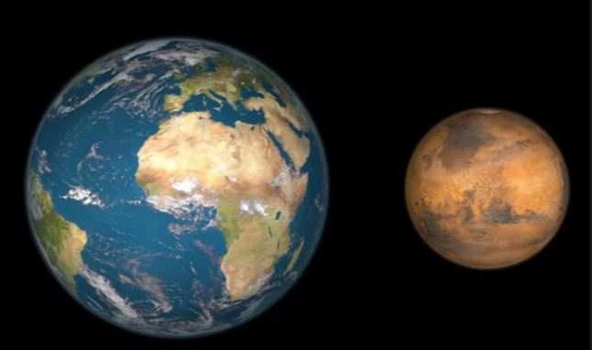
Semelhanças e Diferenças
Notes:
Uma das razões para colonizar o planeta vermelho é a presença de água no subsolo
Comparado a outros locais do sistema solar, Marte não é tão frio nem tão quente, com agradáveis 27oC no verão e temíveis -143 oC no inverno. Em Vênus, por exemplo, a temperatura beira os 400 oC
Apesar de fina, há uma atmosfera para proteger o homem da radiação solar – coisa que a Lua não tem
O dia tem 25 horas, com dia e noite parecidos com os da Terra
A luz que chega a Marte é suficiente para a fabricação de energia solar, essencial para a manutenção da colônia
A gravidade, 38% menor que a da Terra, é suficiente para o corpo humano se adaptar à superfície marciana

Slide 6
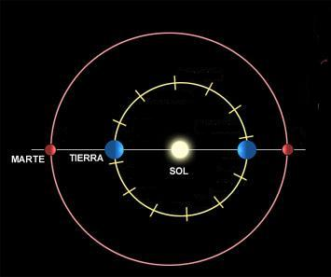

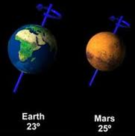

Ano Marciano
Duração do Dia
24 h 39 min
687 dias
Estações do Ano
Temperatura
Entre 18°C e -140°C

Slide 7
Desafios da Colonização

Slide 8
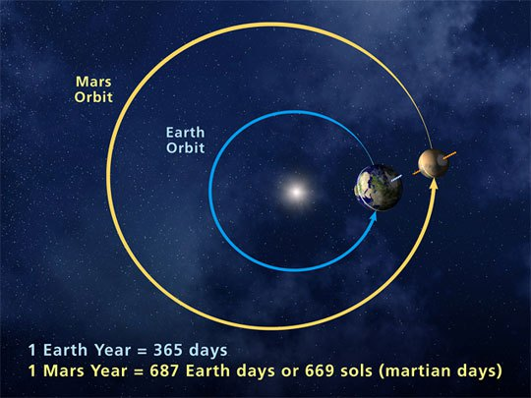
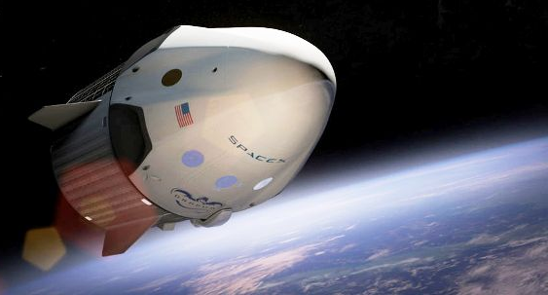
1º A viagem
55 milhões de km no periélio

Slide 9


Slide 10
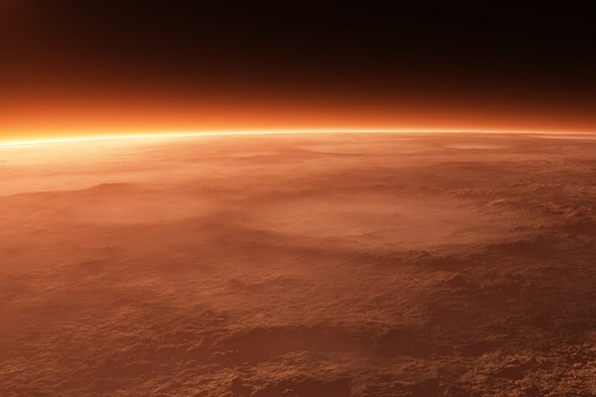
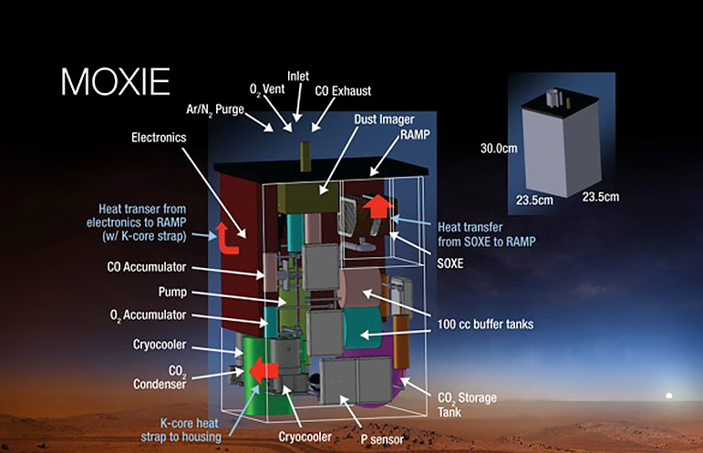
2º Oxigênio
Atmosfera é 100 vezes mais fina que a da Terra
96 % de gás carbônico
MOXIE equipamento do MIT que será testado em missão programada para 2020
Notes:
MOXIE suga o CO2 de Marte e devolve 02 para a atmosfera.

Slide 11
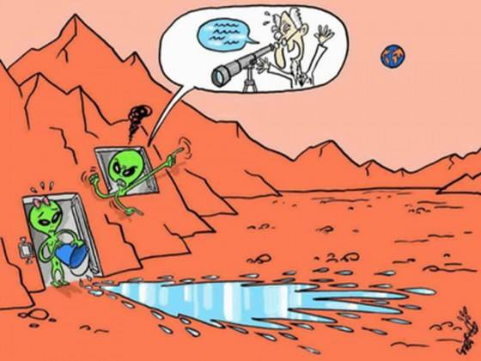
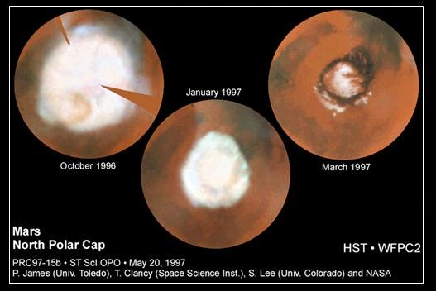
3º Água
Notes:
60% do solo marciano contém água, em forma de gelo ou subterrânea .
WAVAR é um aparelho utilizado para tentar utilizar essa água

Slide 12
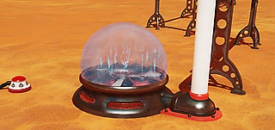
Vaporizador de Umidade

Slide 13
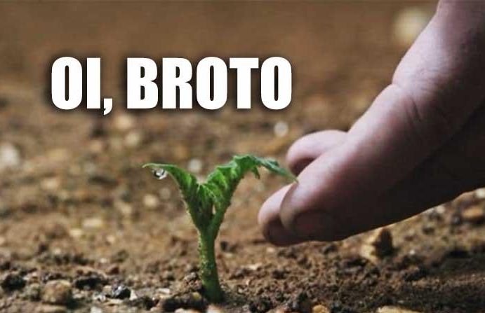
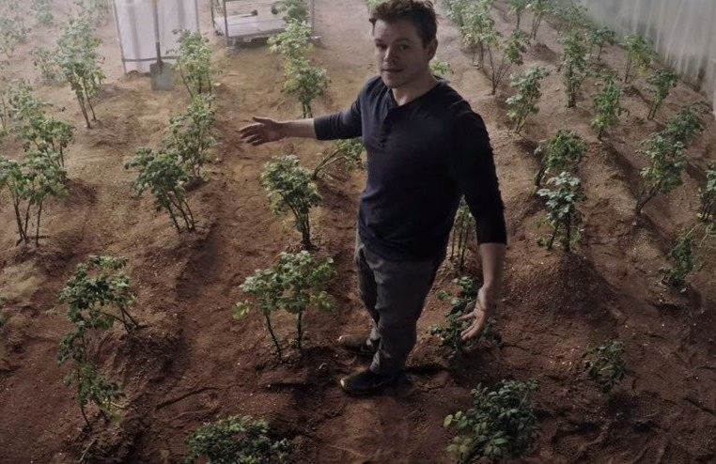
4º Alimento
Notes:
Inicialmente o alimento deverá ser desidratado vindo da Terra, o cultivo em Marte será grande parte hidropônico,

Slide 14
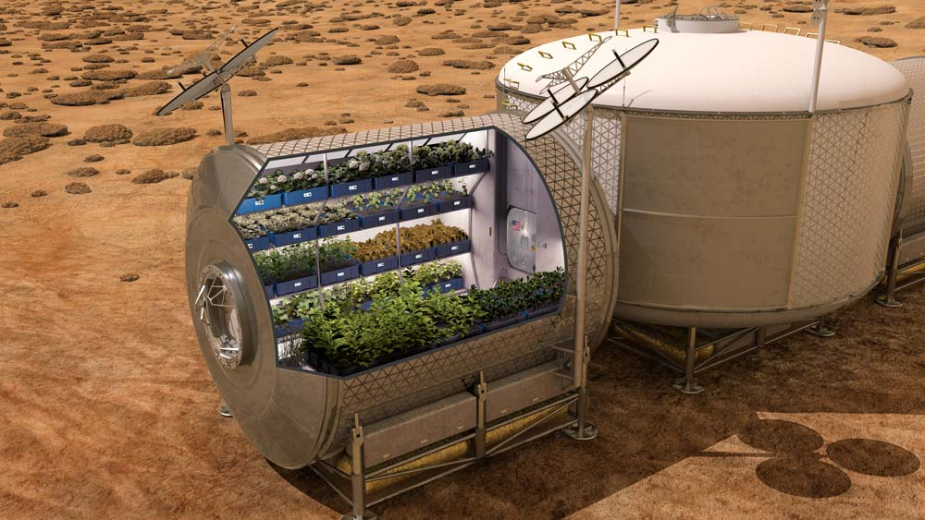
4º Alimento

Slide 15
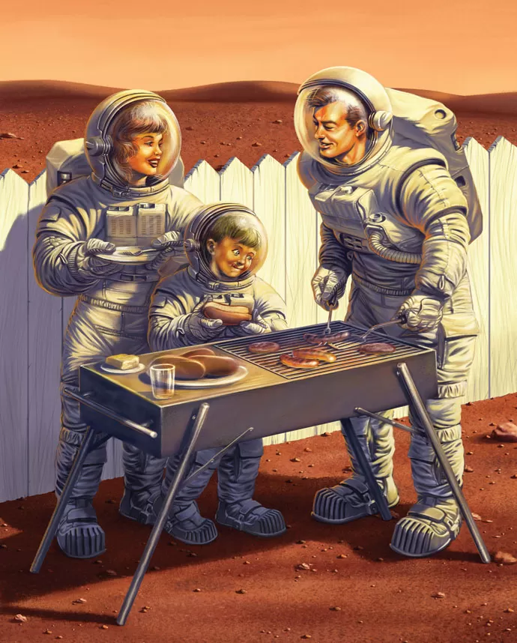

Slide 16
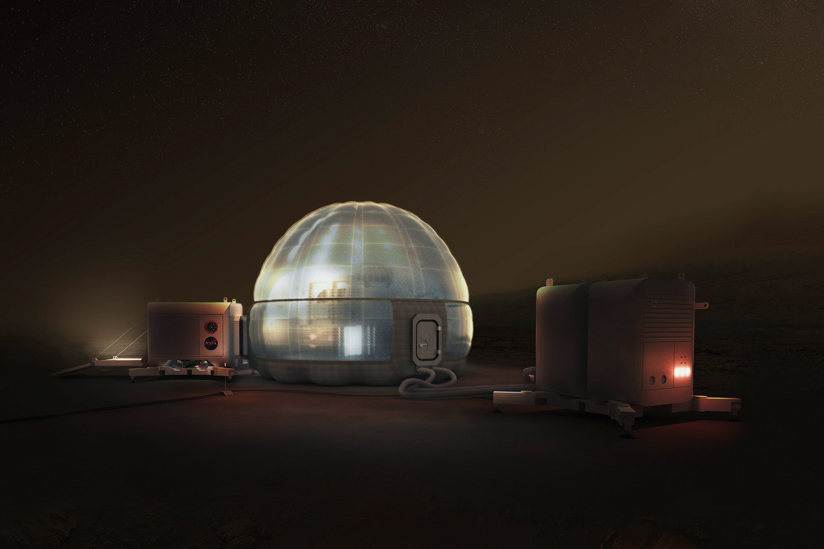
5º Abrigo
Notes:
Marte tem uma forte radiação solar em sua superfície e temperatura média de – 60 ºC. Inicialmente as construções seriam infláveis, ou ate mesmo dentro das naves. O solo marciano pode ser usado para fazer tijolos.

Slide 17
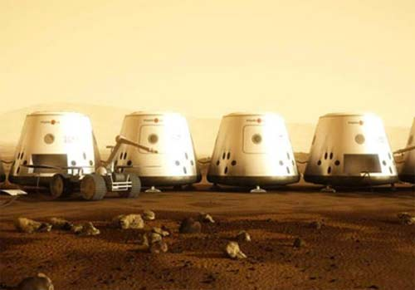
5º Abrigo

Slide 18
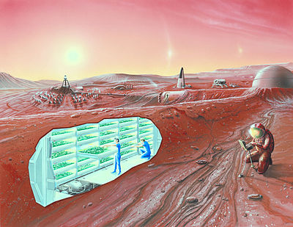
5º Abrigo

Slide 19
Colônias do
Futuro

Slide 20
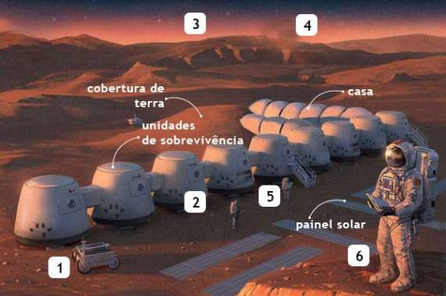

Slide 21
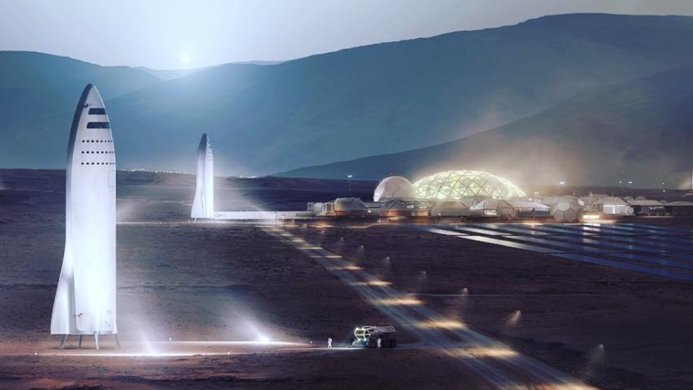

Slide 22
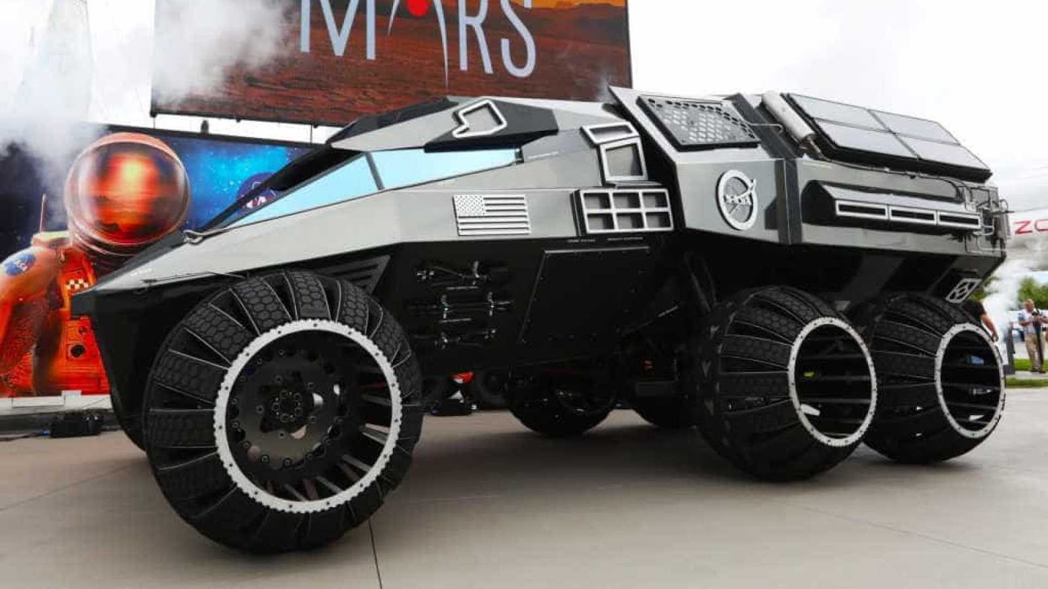
Mars Rover

Slide 23
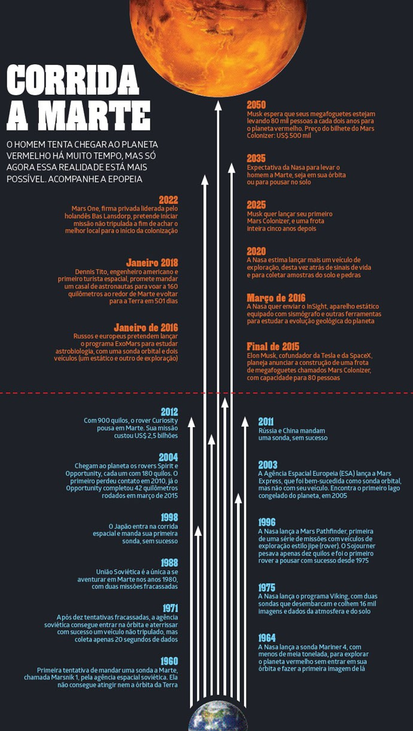

Slide 24
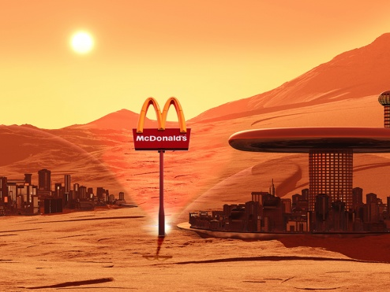
Obrigada !

Slide 25
Referências
Marte 2018 | Superinteressante - super.abril.com.br
NASA explica como pretende plantar batatas em Marte – Ciência canaltech.com.br
Como seria uma colônia espacial em Marte? | Superinteressante - super.abril.com.br
Vamos mesmo morar em Marte? - Galileu | Revista revistagalileu.globo.com
WAVAR – Wikipedia en.wikipedia.org
Astronautas que forem para Marte poderão plantar a própria comida olhardigital.com.br

